Slide 1
과목_학년학기_단원 | suh_0501_06
차시명 | 1213 사다리꼴의 넓이를 구해 볼까요
파일명 | suh_0501_06_1213
검토 | 담당
수학팀 | 박종민
문서 HISTORY
번호 | 버전 | 문서 작성일 | 내용 비고 | 작성자 (내선번호) | 검토자
1 | V 1.0 | 2022.02.24 | 문서 발생 | 백지수
2 | V 1.0 | 2022.03.23 | 1차 검수 |  | 박종민
3
4
5
6
7
8
9
10
11

Slide 2
학습 단계 | 자료명 | 프레임 수 | 교과서 정보 | 파일명 | 자료 형태
도입 | [생각 열기] 그림 살펴보기 | 1 | 수학 132쪽, 수학 익힘 90~93쪽 | suh_0501_06_1213_101_1.html | Html5
 | 이번 시간에 배울 내용 | 1 |  | suh_0501_06_1213_102_1.html | Html5
전개 | [활동 1] 사다리꼴의 구성 요소 알아보기 (1/2) | 1 | 수학 132쪽, 수학 익힘 90~93쪽 | suh_0501_06_1213_201_1.html | Html5
 | [활동 1] 사다리꼴의 구성 요소 알아보기 (2/2) | 1 | 수학 132쪽, 수학 익힘 90~93쪽 | suh_0501_06_1213_201_2.html | Html5
 | [활동 2] 사다리꼴 2개를 이용하여 넓이 구하는 방법 알아보기 | 1 | 수학 133쪽, 수학 익힘 90~93쪽 | suh_0501_06_1213_202_1.html | Html5
 | [활동 3] 사다리꼴을 잘라 넓이 구하는 방법 알아보기 | 1 | 수학 134쪽, 수학 익힘 90~93쪽 | suh_0501_06_1213_203_1.html | Html5
 | [활동 4] 삼각형으로 나누어 사다리꼴의 넓이를 구하는 방법 알아보기 | 1 | 수학 135쪽, 수학 익힘 90~93쪽 | suh_0501_06_1213_204_1.html | Html5
 | [활동 5] 넓이 구하는 방법을 이용하여 문제 해결하기 | 1 | 수학 135쪽, 수학 익힘 90~93쪽 | suh_0501_06_1213_205_1.html | Html5
정 리 | 핵심 정리 | 1 |  | suh_0501_06_1213_301_1.html | Html5
 | 다음 시간에 배울 내용 | 1 |  | suh_0501_06_1213_302_1.html | Html5
평 가 | 확인 문제 | 1 |  | suh_0501_06_1213_401_1.html | Html5
보 충 | 이런 활동을 할 수 있어요 | 1 |  | suh_0501_06_1213_501_1.html | Html5
총 프레임 수 |  | 12

Slide 3
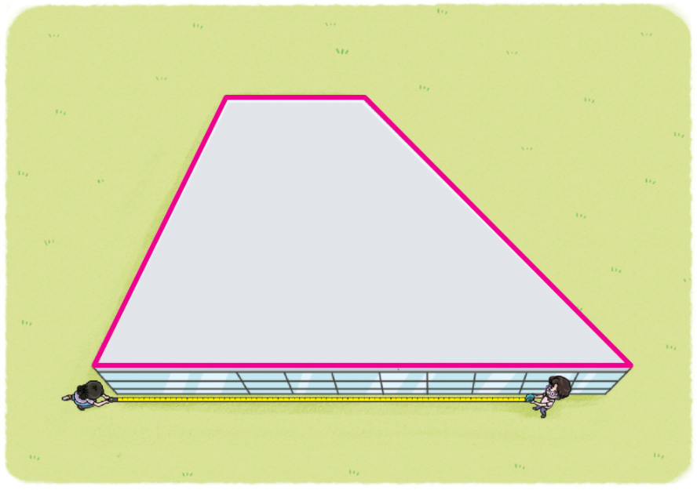




5-1
6. 다각형의 둘레와 넓이
suh_0501_06_1213_101_1
1213 사다리꼴의 넓이를 구해 볼까요
다음 그림의 상황에 대하여 이야기해 봅시다.
Θ Description & Function
확대 버튼 및 풀 팝업창(다음 슬라이드)
답 칸 클릭하면 답 나타남. 정답 확인 버튼은 정답 가리기로 토글 됨.
예 약물은 정답 칸 클릭 시 정답과 함께 나타남.
그림에서 어떤 도형을 찾을 수 있나요?
#3
사다리꼴을 찾을 수 있습니다.
#1
#2

Slide 4

5-1
6. 다각형의 둘레와 넓이
suh_0501_06_1213_101_1
1213 사다리꼴의 넓이를 구해 볼까요
Θ Description & Function
<확대 버튼 클릭 시 나타나는 화면>
기존 개발물의 그림을 최대한 크게 넣어주세요.

Slide 5
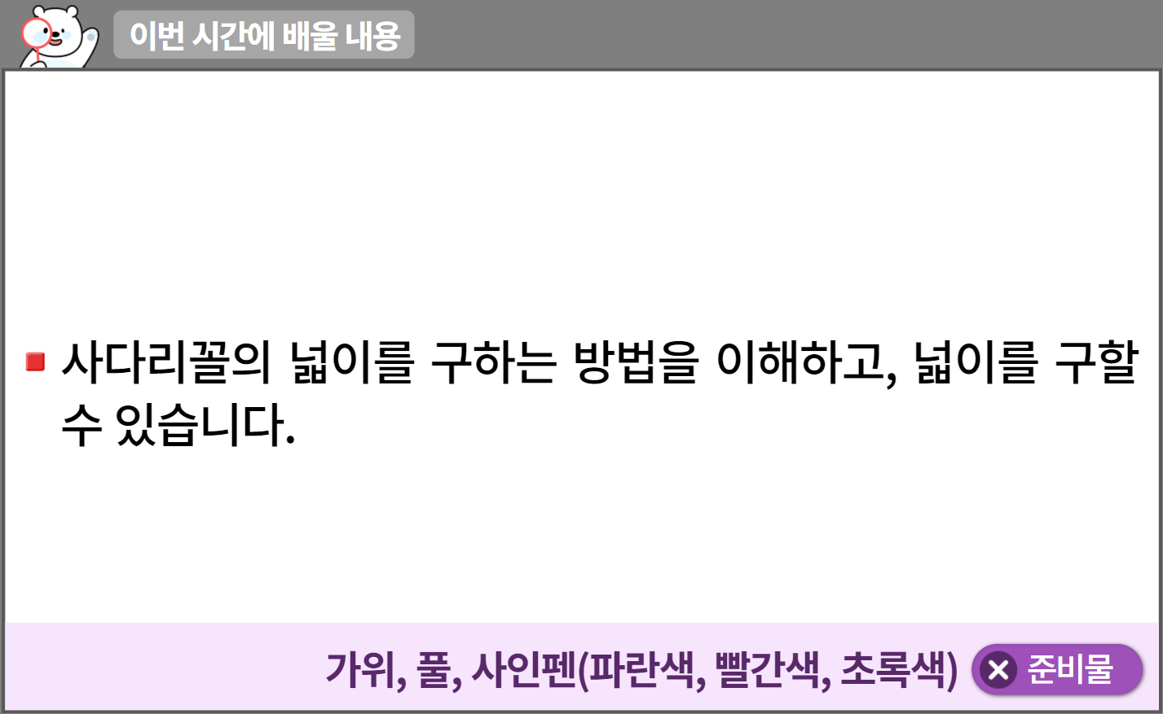

5-1
6. 다각형의 둘레와 넓이
suh_0501_06_1213_102_1
1213 사다리꼴의 넓이를 구해 볼까요
수정사항
1 | 이번 시간에는 무엇을 배울까요 페이지 디자인 수정
2 | 준비물 약물 및 팝업박스 디자인 수정 (비고 참고)
3
4
5
1
2
http://cdata.tsherpa.co.kr/tsherpa/MultiMedia/Flash/2020/curri/index.html?flashxmlnum=llbless208&classa=A8-C1-22-WI-WI-03-04-02-0-0-0-0&classno=WI_22_03/win_0202_0402_0004/win_0202_0402_0004_103.html

Slide 6

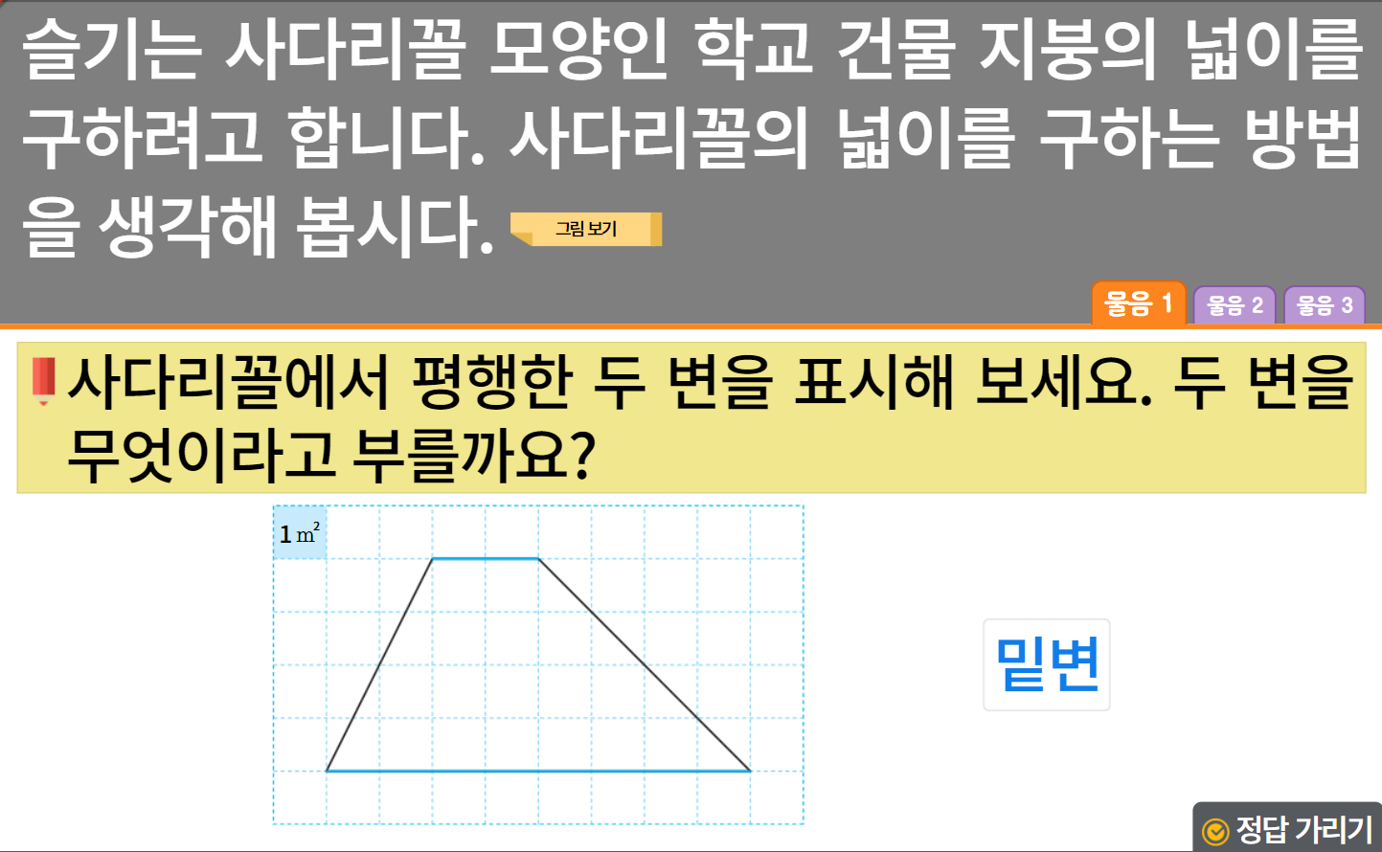

5-1
6. 다각형의 둘레와 넓이
suh_0501_06_1213_201_1
1213 사다리꼴의 넓이를 구해 볼까요
수정사항
1 | 대발문 앞 연필 아이콘 추가
2 | 그림 보기 약물 디자인 수정
3 | 소발문 앞 블릿 디자인 수정
4 | 정답확인 버튼 디자인 수정 정답 확인 > 정답 가리기로 토글됨.
5
6
1
2
3
4
https://cdata2.tsherpa.co.kr/tsherpa/MultiMedia/Flash/2020/curri/index.html?flashxmlnum=yuni4856&classa=A8-C1-31-MM-MM-04-04-02-0-0-0-0&classno=MM_31_04/suh_0301_03_1213/suh_0301_03_1213_201_1.html

Slide 7
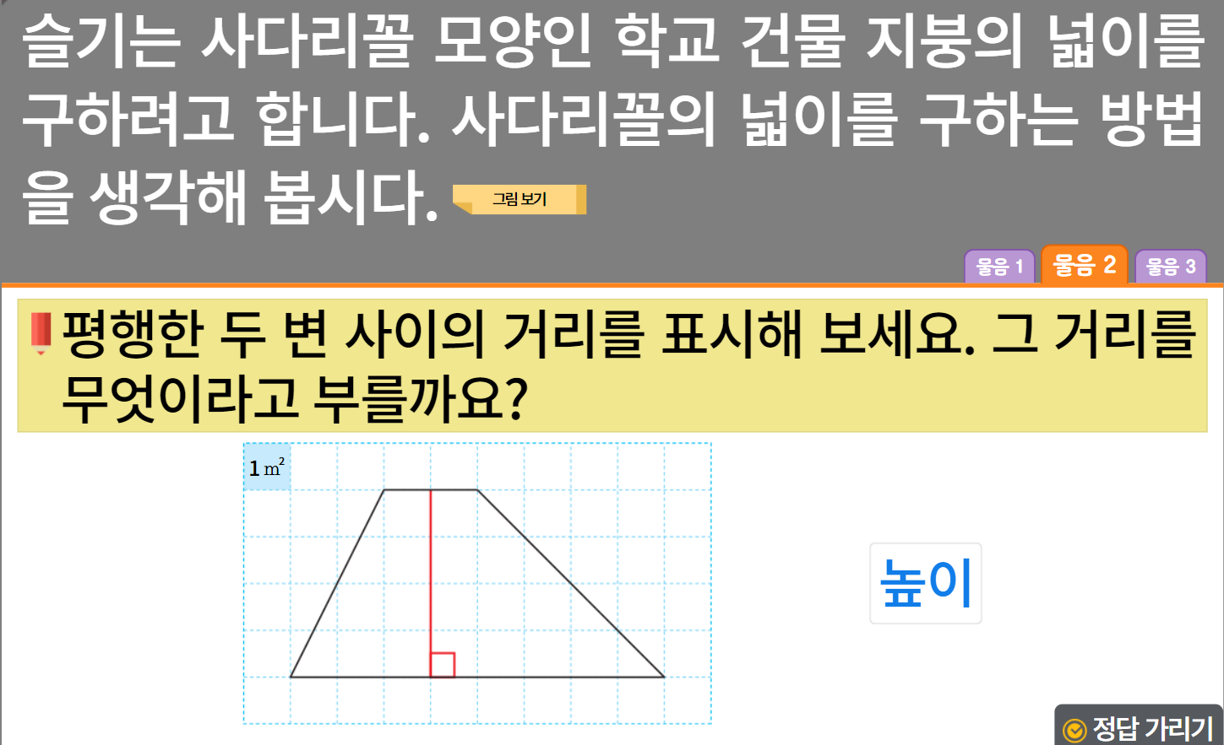
5-1
6. 다각형의 둘레와 넓이
suh_0501_06_1213_201_1
1213 사다리꼴의 넓이를 구해 볼까요
수정사항
1 | 소발문 앞 블릿 디자인 수정
2 | 예 약물 사용. - 처음부터 나타나지 않음. - 정답 칸 클릭 시 나타남.
3 | 정답확인 버튼 디자인 수정 정답 확인 > 정답 가리기로 토글됨.
4
5
6
1
2
3
https://cdata2.tsherpa.co.kr/tsherpa/MultiMedia/Flash/2020/curri/index.html?flashxmlnum=yuni4856&classa=A8-C1-31-MM-MM-04-04-02-0-0-0-0&classno=MM_31_04/suh_0301_03_1213/suh_0301_03_1213_201_1.html

Slide 8
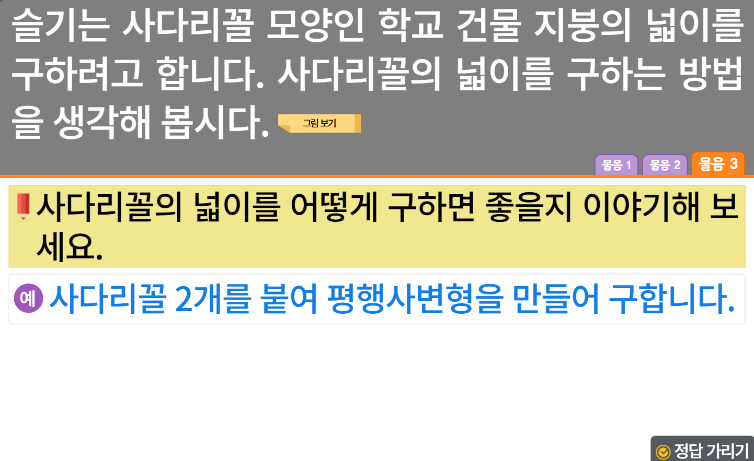
5-1
6. 다각형의 둘레와 넓이
suh_0501_06_1213_201_1
1213 사다리꼴의 넓이를 구해 볼까요
수정사항
1 | 소발문 앞 블릿 디자인 수정
2 | 예 약물 디자인 수정
3 | 정답확인 버튼 디자인 수정 정답 확인 > 정답 가리기로 토글됨.
4
5
6
1
2
3
https://cdata2.tsherpa.co.kr/tsherpa/MultiMedia/Flash/2020/curri/index.html?flashxmlnum=yuni4856&classa=A8-C1-31-MM-MM-04-04-02-0-0-0-0&classno=MM_31_04/suh_0301_03_1213/suh_0301_03_1213_201_1.html

Slide 9
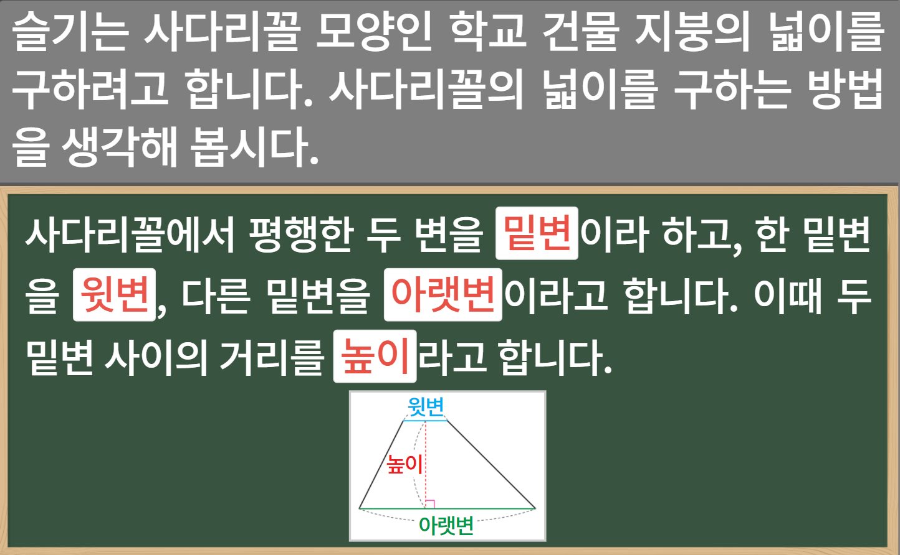


5-1
6. 다각형의 둘레와 넓이
suh_0501_06_1213_201_2
1213 사다리꼴의 넓이를 구해 볼까요
수정사항
1 | 대발문 앞 연필 아이콘 추가
2 | 개념정리박스 디자인 수정 (비고 참고)
3 | 개념정리 빈칸 디자인 수정 (마우스 갖다대면 2번째 디자인 되게) – 비고 참고
4
5
1
2
3
3
3
3
https://cdata2.tsherpa.co.kr/tsherpa/MultiMedia/Flash/2020/curri/index.html?flashxmlnum=yuni4856&classa=A8-C1-41-MM-MM-04-03-03-0-0-0-0&classno=MM_41_04/suh_0401_02_0006/suh_0401_02_0006_201_2.html

Slide 10
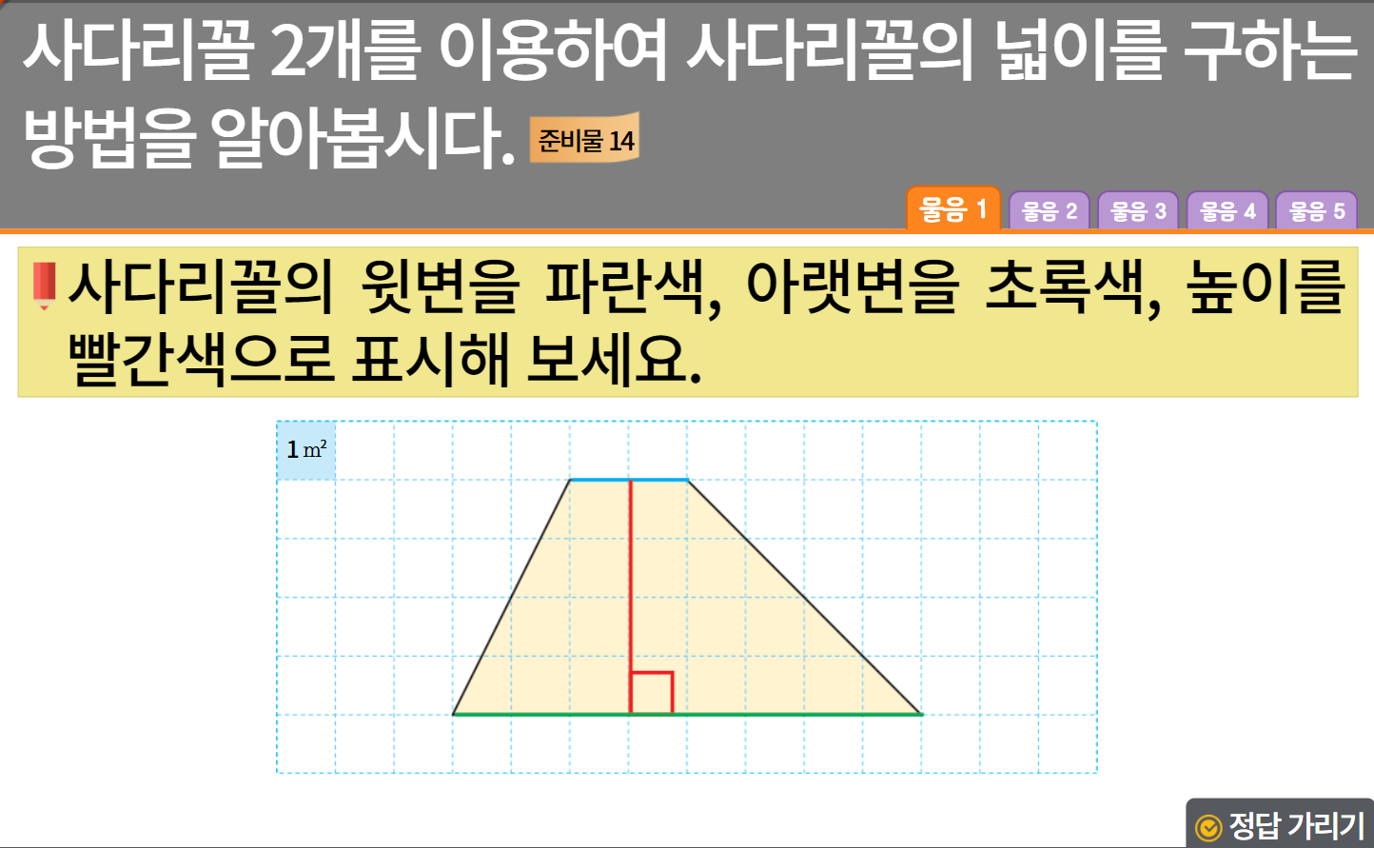

5-1
6. 다각형의 둘레와 넓이
suh_0501_06_1213_202_1
1213 사다리꼴의 넓이를 구해 볼까요
수정사항
1 | 대발문 앞 연필 아이콘 추가
2 | 준비물 약물 디자인 수정
3 | 소발문 앞 블릿 디자인 수정
4 | 예 약물 사용. - 처음부터 나타나지 않음. - 정답 칸 클릭 시 나타남.
5 | 정답확인 버튼 디자인 수정 정답 확인 > 정답 가리기로 토글됨.
6
1
2
준비물14
3
4
5
https://cdata2.tsherpa.co.kr/tsherpa/MultiMedia/Flash/2020/curri/index.html?flashxmlnum=yuni4856&classa=A8-C1-31-MM-MM-04-04-02-0-0-0-0&classno=MM_31_04/suh_0301_03_1213/suh_0301_03_1213_201_1.html

Slide 11
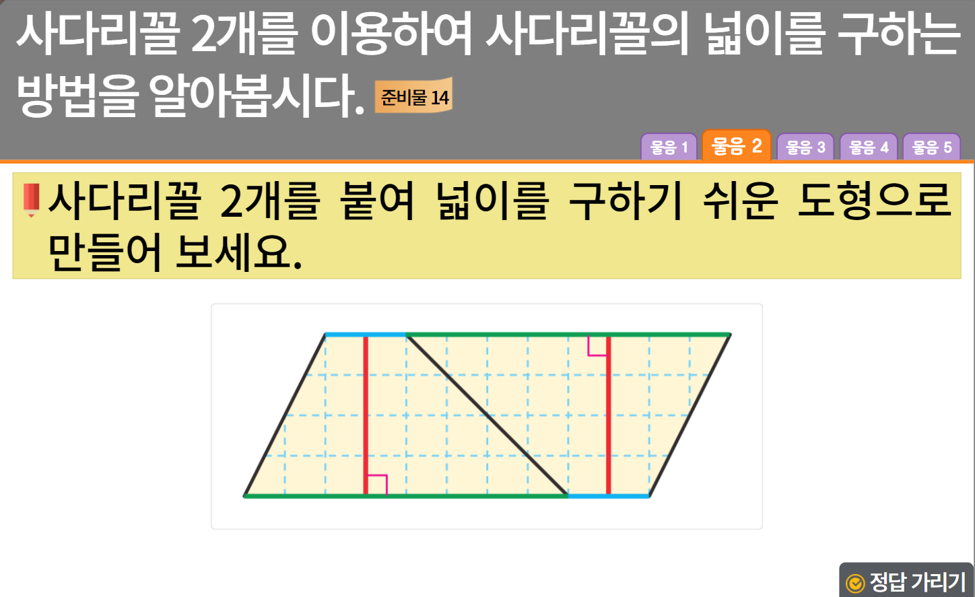

5-1
6. 다각형의 둘레와 넓이
suh_0501_06_1213_202_1
1213 사다리꼴의 넓이를 구해 볼까요
수정사항
1 | 소발문 앞 블릿 디자인 수정
2 | 예 약물 사용. - 처음부터 나타나지 않음. - 정답 칸 클릭 시 나타남.
3 | 캐릭터 및 말풍선 추가 -탭넘기면 바로 말풍선,캐릭터 나오도록(말줄임 사용x)
4 | 정답확인 버튼 디자인 수정 정답 확인 > 정답 가리기로 토글됨.
5 | 위치 이동.
6
준비물14
1
5
2
넓이를 구할 수 있는
도형을 떠올려 보세요.
4
3
5
https://cdata2.tsherpa.co.kr/tsherpa/MultiMedia/Flash/2020/curri/index.html?flashxmlnum=yuni4856&classa=A8-C1-31-MM-MM-04-04-02-0-0-0-0&classno=MM_31_04/suh_0301_03_1213/suh_0301_03_1213_201_1.html

Slide 12
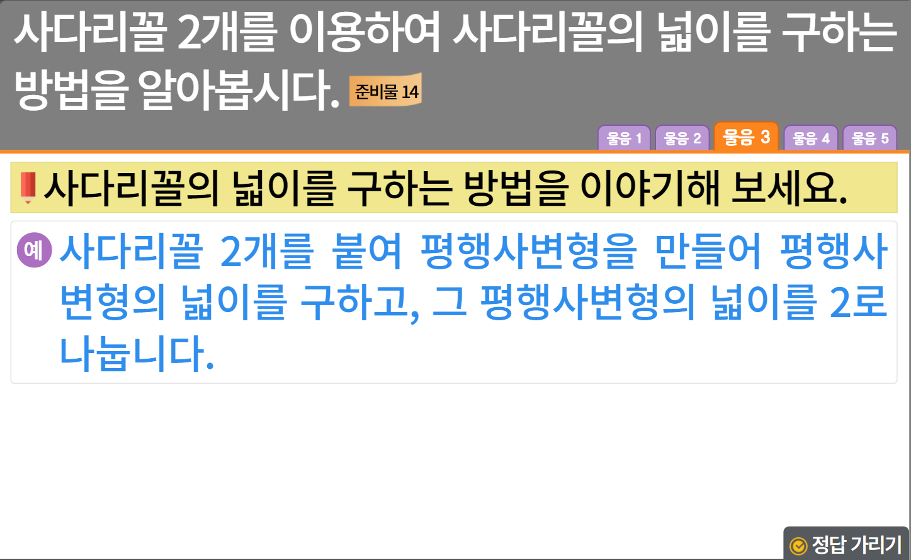
5-1
6. 다각형의 둘레와 넓이
suh_0501_06_1213_202_1
1213 사다리꼴의 넓이를 구해 볼까요
수정사항
1 | 소발문 앞 블릿 디자인 수정
2 | 예 약물 디자인 수정
3 | 정답확인 버튼 디자인 수정 정답 확인 > 정답 가리기로 토글됨.
4
5
6
준비물14
1
2
3
https://cdata2.tsherpa.co.kr/tsherpa/MultiMedia/Flash/2020/curri/index.html?flashxmlnum=yuni4856&classa=A8-C1-31-MM-MM-04-04-02-0-0-0-0&classno=MM_31_04/suh_0301_03_1213/suh_0301_03_1213_201_1.html

Slide 13
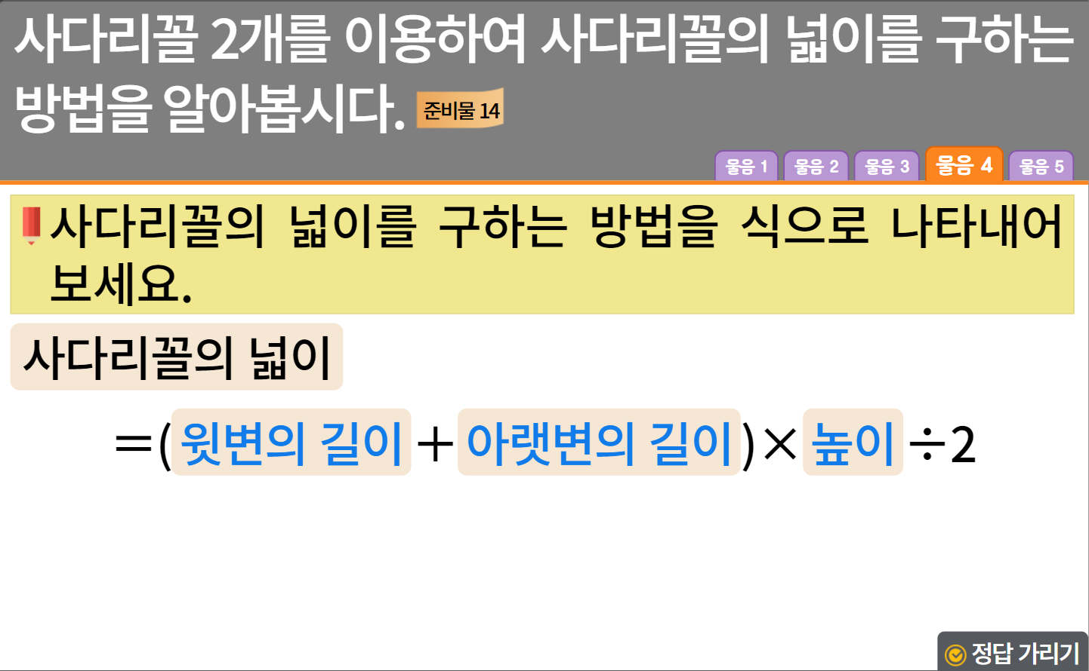
5-1
6. 다각형의 둘레와 넓이
suh_0501_06_1213_202_1
1213 사다리꼴의 넓이를 구해 볼까요
수정사항
1 | 소발문 앞 블릿 디자인 수정
2 | 정답확인 버튼 디자인 수정 정답 확인 > 정답 가리기로 토글됨.
3
4
5
6
준비물14
1
2
https://cdata2.tsherpa.co.kr/tsherpa/MultiMedia/Flash/2020/curri/index.html?flashxmlnum=yuni4856&classa=A8-C1-31-MM-MM-04-04-02-0-0-0-0&classno=MM_31_04/suh_0301_03_1213/suh_0301_03_1213_201_1.html

Slide 14
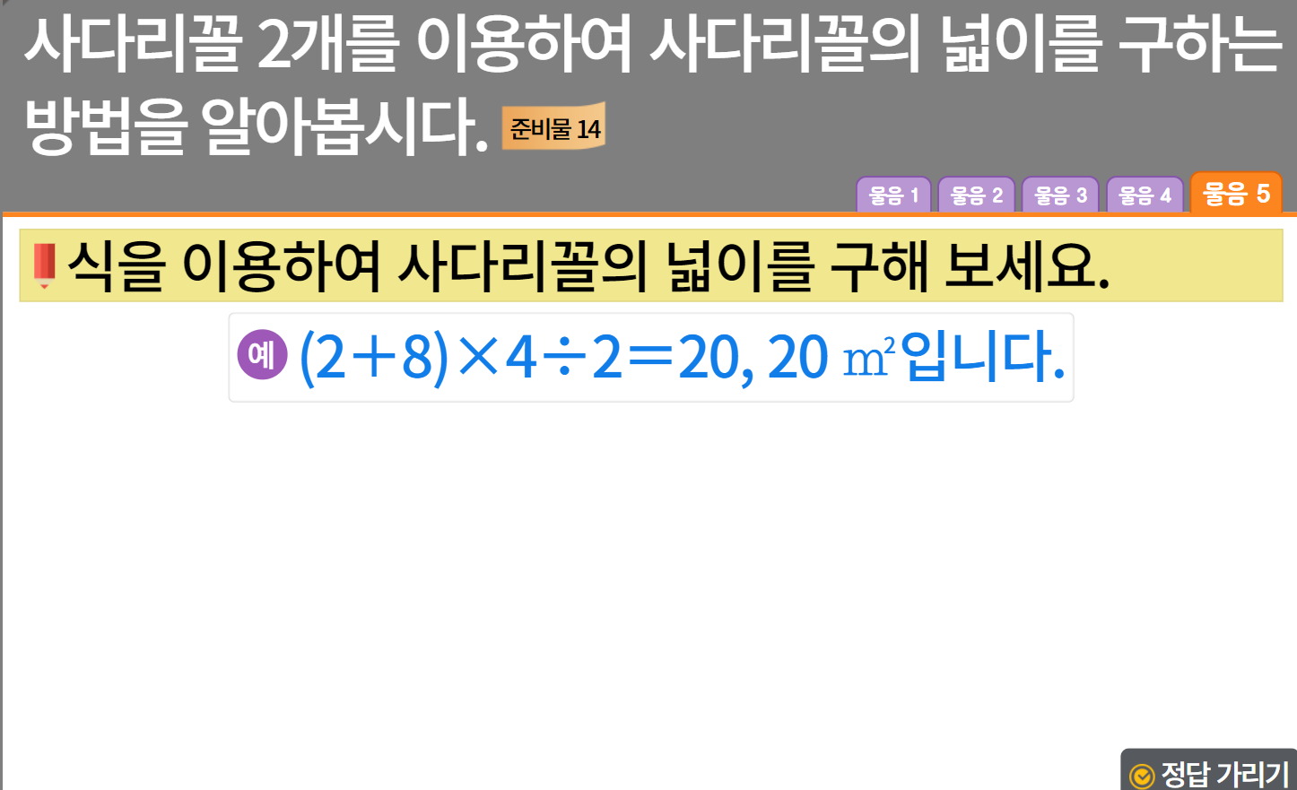
5-1
6. 다각형의 둘레와 넓이
suh_0501_06_1213_202_1
1213 사다리꼴의 넓이를 구해 볼까요
수정사항
1 | 소발문 앞 블릿 디자인 수정
2 | 예 약물 디자인 수정
3 | 정답확인 버튼 디자인 수정 정답 확인 > 정답 가리기로 토글됨.
4
5
6
준비물14
1
2
3
https://cdata2.tsherpa.co.kr/tsherpa/MultiMedia/Flash/2020/curri/index.html?flashxmlnum=yuni4856&classa=A8-C1-31-MM-MM-04-04-02-0-0-0-0&classno=MM_31_04/suh_0301_03_1213/suh_0301_03_1213_201_1.html

Slide 15
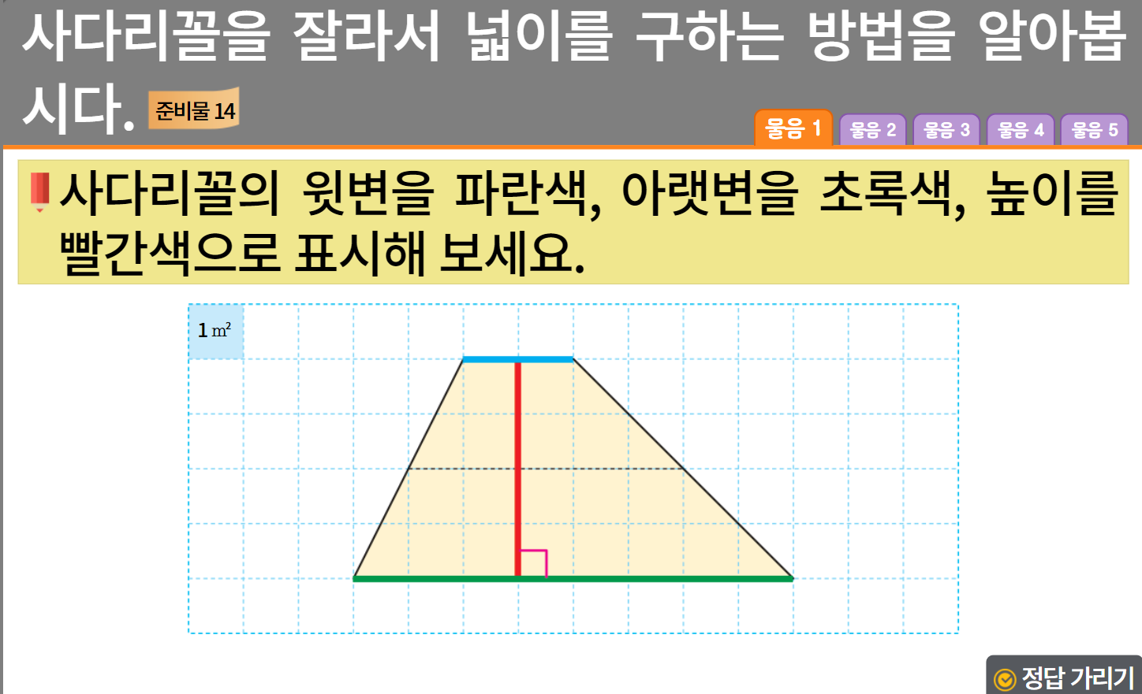
5-1
6. 다각형의 둘레와 넓이
suh_0501_06_1213_203_1
1213 사다리꼴의 넓이를 구해 볼까요
수정사항
1 | 대발문 앞 연필 아이콘 추가
2 | 준비물 약물 디자인 수정
3 | 소발문 앞 블릿 디자인 수정
4 | 예 약물 사용. - 처음부터 나타나지 않음. - 정답 칸 클릭 시 나타남.
5 | 정답확인 버튼 디자인 수정 정답 확인 > 정답 가리기로 토글됨.
6
1
준비물14
2
3
4
5
https://cdata2.tsherpa.co.kr/tsherpa/MultiMedia/Flash/2020/curri/index.html?flashxmlnum=yuni4856&classa=A8-C1-31-MM-MM-04-04-02-0-0-0-0&classno=MM_31_04/suh_0301_03_1213/suh_0301_03_1213_201_1.html

Slide 16
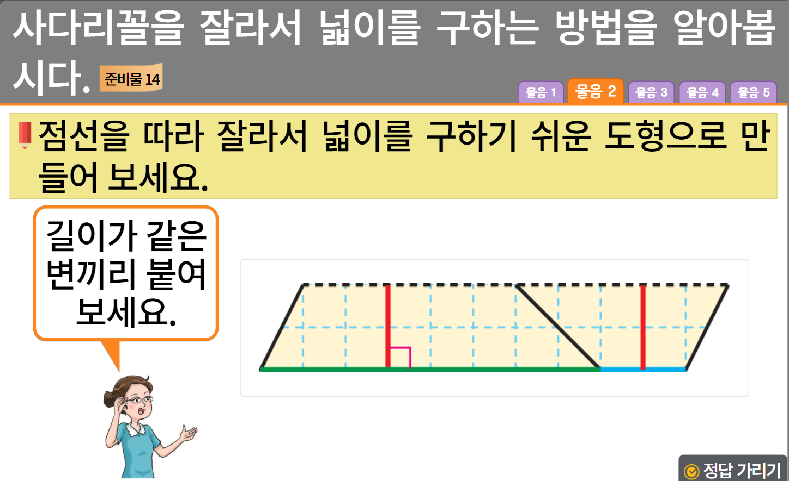

5-1
6. 다각형의 둘레와 넓이
suh_0501_06_1213_203_1
1213 사다리꼴의 넓이를 구해 볼까요
수정사항
1 | 소발문 앞 블릿 디자인 수정
2 | 예 약물 사용. - 처음부터 나타나지 않음. - 정답 칸 클릭 시 나타남.
3 | 캐릭터 및 말풍선 디자인 수정 -탭넘기면 바로 말풍선,캐릭터 나오도록(말줄임 사용x)
4 | 정답확인 버튼 디자인 수정 정답 확인 > 정답 가리기로 토글됨.
5
6
준비물14
1
3
2
길이가 같은 변끼리
붙여 보세요.
4
https://cdata2.tsherpa.co.kr/tsherpa/MultiMedia/Flash/2020/curri/index.html?flashxmlnum=yuni4856&classa=A8-C1-31-MM-MM-04-04-02-0-0-0-0&classno=MM_31_04/suh_0301_03_1213/suh_0301_03_1213_201_1.html

Slide 17
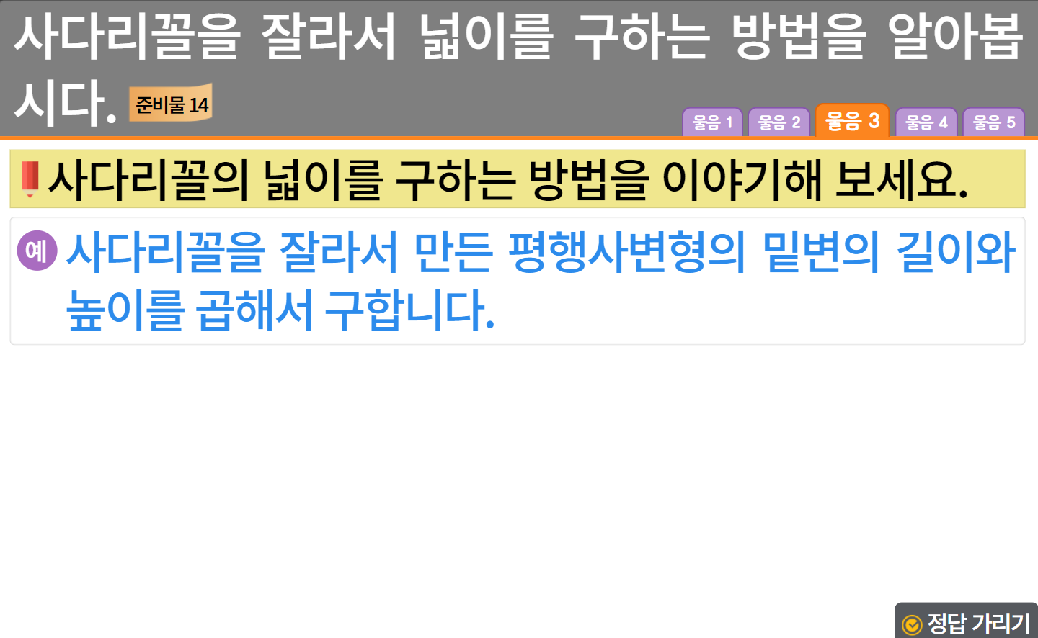
5-1
6. 다각형의 둘레와 넓이
suh_0501_06_1213_203_1
1213 사다리꼴의 넓이를 구해 볼까요
수정사항
1 | 소발문 앞 블릿 디자인 수정
2 | 예 약물 디자인 수정
3 | 정답확인 버튼 디자인 수정 정답 확인 > 정답 가리기로 토글됨.
4
5
6
준비물14
1
2
3
https://cdata2.tsherpa.co.kr/tsherpa/MultiMedia/Flash/2020/curri/index.html?flashxmlnum=yuni4856&classa=A8-C1-31-MM-MM-04-04-02-0-0-0-0&classno=MM_31_04/suh_0301_03_1213/suh_0301_03_1213_201_1.html

Slide 18
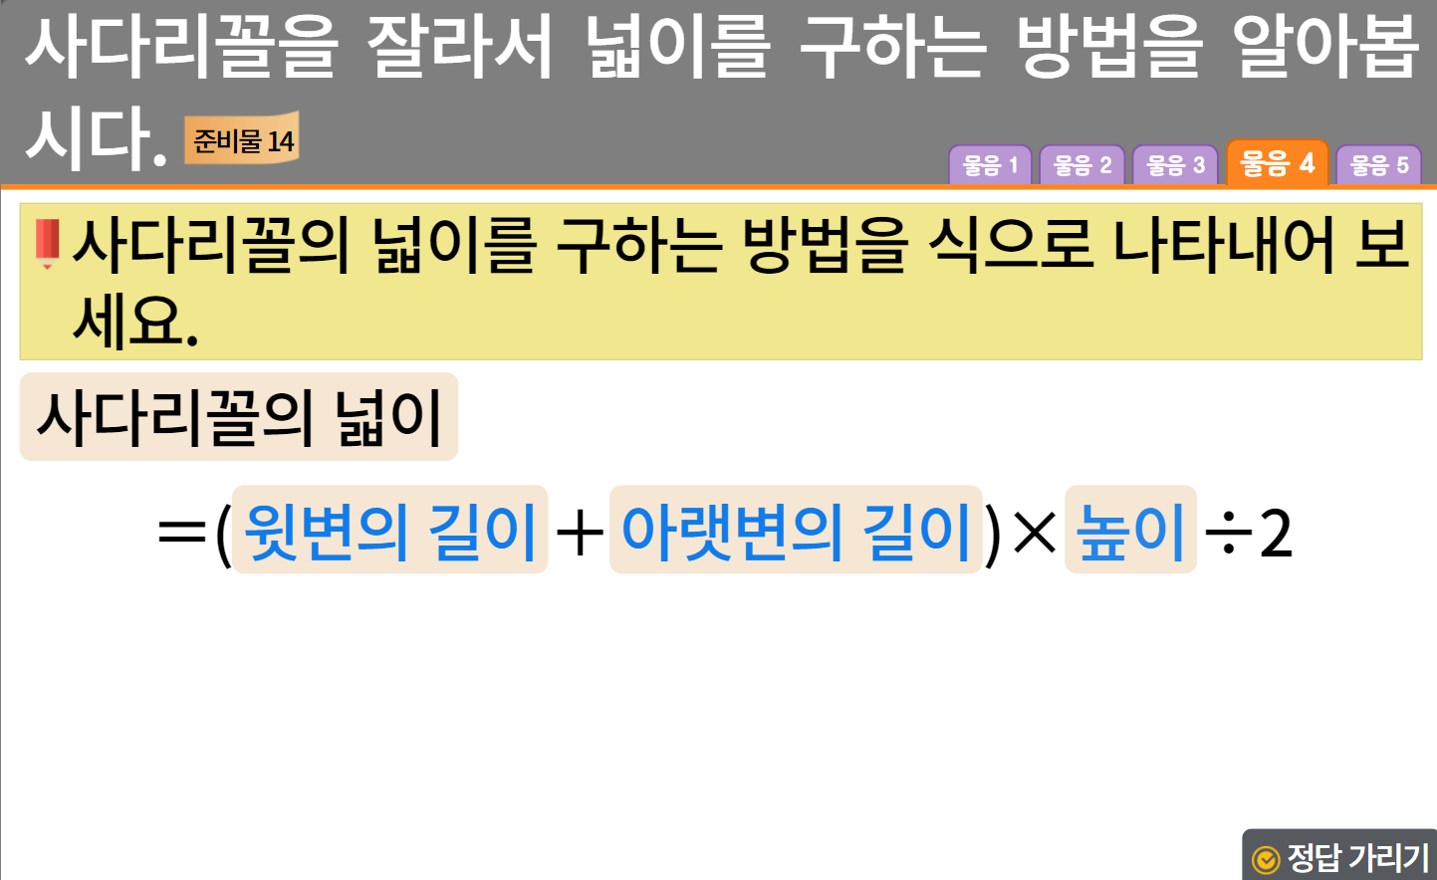
5-1
5-1
6. 다각형의 둘레와 넓이
suh_0501_06_1213_203_1
6. 다각형의 둘레와 넓이
1213 사다리꼴의 넓이를 구해 볼까요
1213 사다리꼴의 넓이를 구해 볼까요
수정사항
1 | 소발문 앞 블릿 디자인 수정
2 | 정답확인 버튼 디자인 수정 정답 확인 > 정답 가리기로 토글됨.
3
4
5
6
준비물14
1
2
https://cdata2.tsherpa.co.kr/tsherpa/MultiMedia/Flash/2020/curri/index.html?flashxmlnum=yuni4856&classa=A8-C1-31-MM-MM-04-04-02-0-0-0-0&classno=MM_31_04/suh_0301_03_1213/suh_0301_03_1213_201_1.html

Slide 19
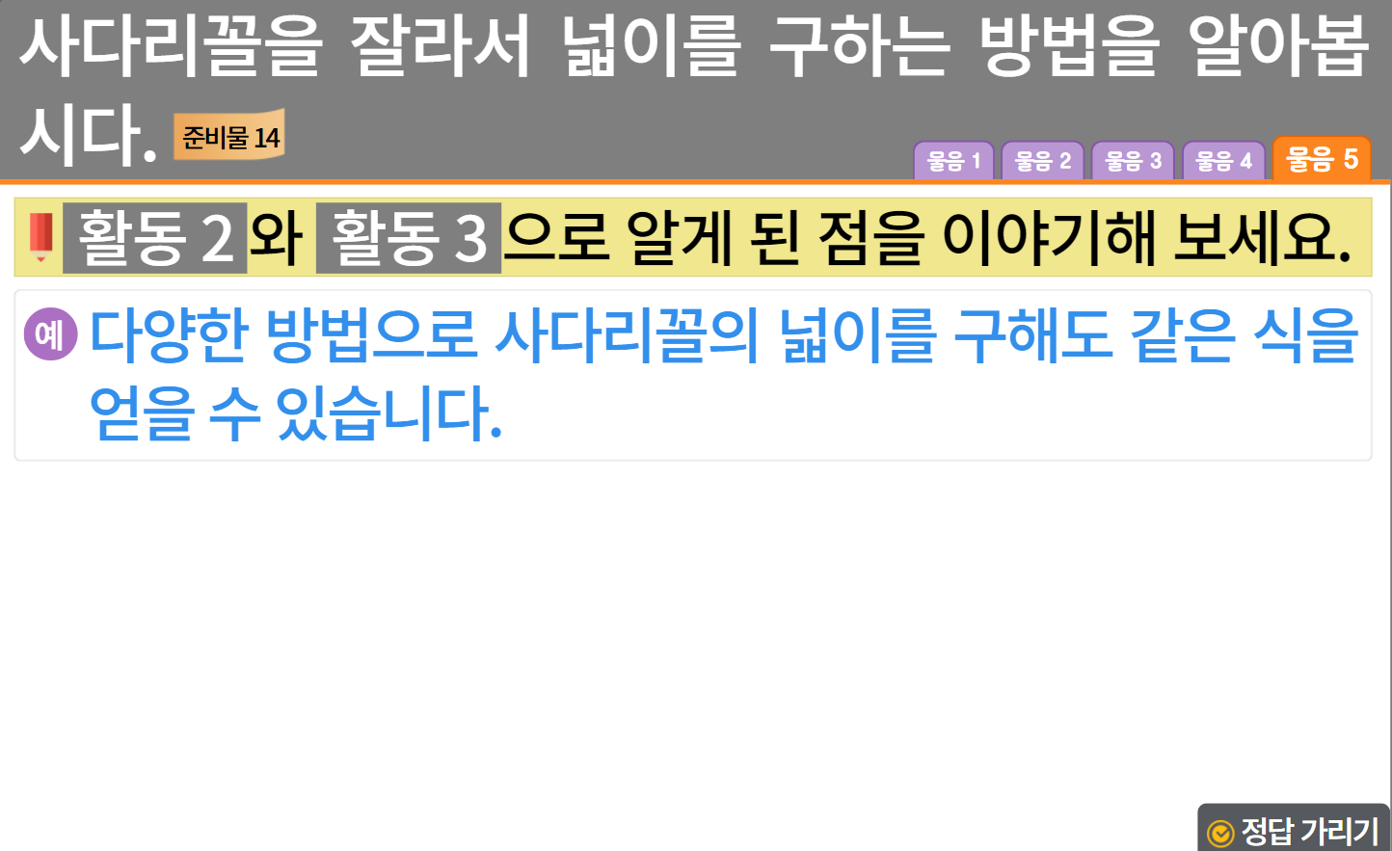
5-1
6. 다각형의 둘레와 넓이
suh_0501_06_1213_203_1
1213 사다리꼴의 넓이를 구해 볼까요
수정사항
1 | 소발문 앞 블릿 디자인 수정
2 | 활동 2,3 약물 디자인 수정
3 | 예 약물 디자인 수정
4 | 정답확인 버튼 디자인 수정 정답 확인 > 정답 가리기로 토글됨.
5
6
준비물14
2
1
활동 2
2
활동 3
3
4
https://cdata2.tsherpa.co.kr/tsherpa/MultiMedia/Flash/2020/curri/index.html?flashxmlnum=yuni4856&classa=A8-C1-31-MM-MM-04-04-02-0-0-0-0&classno=MM_31_04/suh_0301_03_1213/suh_0301_03_1213_201_1.html

Slide 20
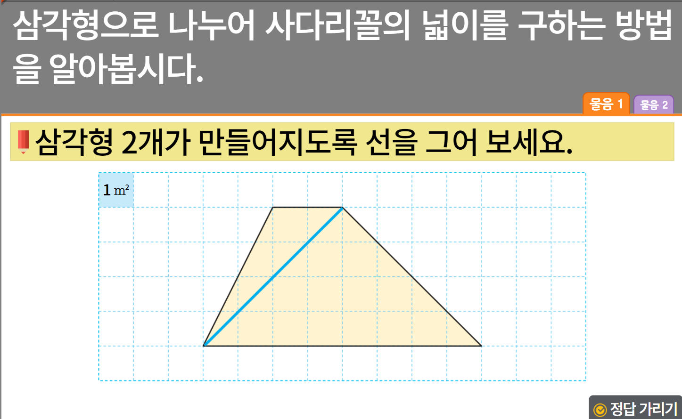
5-1
6. 다각형의 둘레와 넓이
suh_0501_06_1213_204_1
1213 사다리꼴의 넓이를 구해 볼까요
수정사항
1 | 대발문 앞 연필 아이콘 추가
2 | 소발문 앞 블릿 디자인 수정
3 | 예 약물 사용. - 처음부터 나타나지 않음. - 정답 칸 클릭 시 나타남.
4 | 정답확인 버튼 디자인 수정 정답 확인 > 정답 가리기로 토글됨.
5
6
1
2
3
4
https://cdata2.tsherpa.co.kr/tsherpa/MultiMedia/Flash/2020/curri/index.html?flashxmlnum=yuni4856&classa=A8-C1-31-MM-MM-04-04-02-0-0-0-0&classno=MM_31_04/suh_0301_03_1213/suh_0301_03_1213_201_1.html

Slide 21
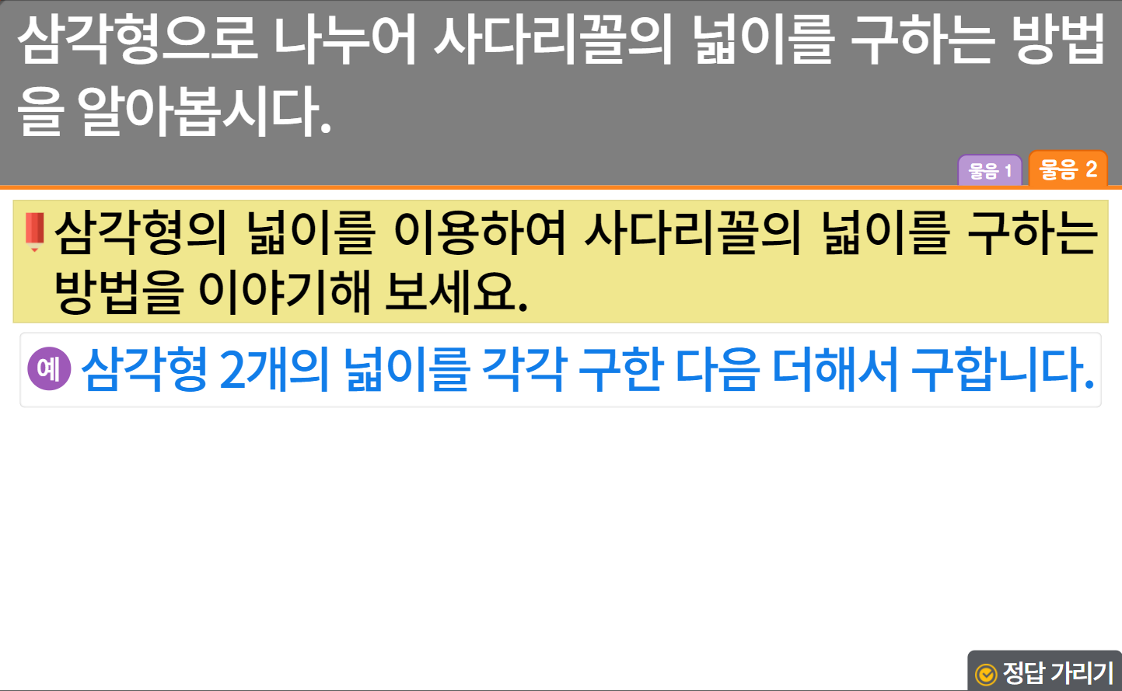
5-1
6. 다각형의 둘레와 넓이
suh_0501_06_1213_204_1
1213 사다리꼴의 넓이를 구해 볼까요
수정사항
1 | 소발문 앞 블릿 디자인 수정
2 | 예 약물 디자인 수정
3 | 정답확인 버튼 디자인 수정 정답 확인 > 정답 가리기로 토글됨.
4
5
6
1
2
3
https://cdata2.tsherpa.co.kr/tsherpa/MultiMedia/Flash/2020/curri/index.html?flashxmlnum=yuni4856&classa=A8-C1-31-MM-MM-04-04-02-0-0-0-0&classno=MM_31_04/suh_0301_03_1213/suh_0301_03_1213_201_1.html

Slide 22
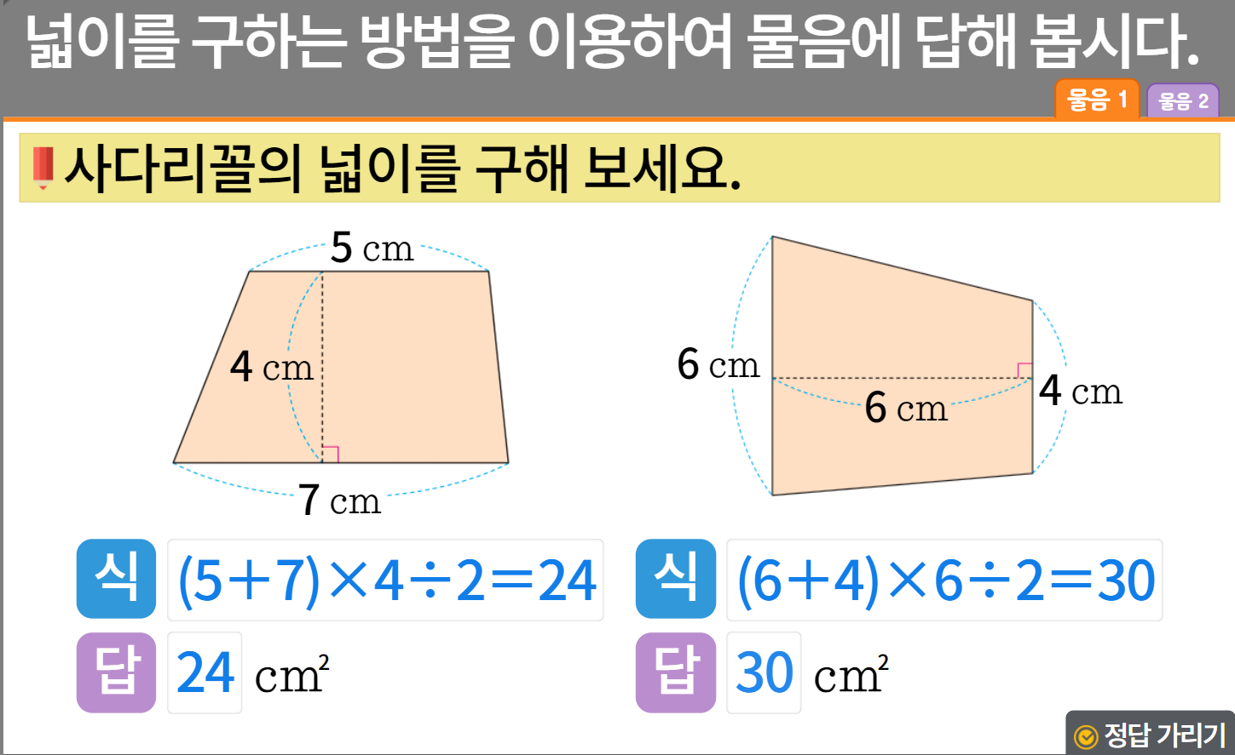


5-1
6. 다각형의 둘레와 넓이
suh_0501_06_1213_205_1
1213 사다리꼴의 넓이를 구해 볼까요
수정사항
1 | 대발문 앞 연필 아이콘 추가
2 | 소발문 앞 블릿 디자인 수정
3 | 식, 답 약물 디자인 수정
4 | 정답확인 버튼 디자인 수정 정답 확인 > 정답 가리기로 토글됨.
5
6
1
2
3
3
4
https://cdata2.tsherpa.co.kr/tsherpa/MultiMedia/Flash/2020/curri/index.html?flashxmlnum=yuni4856&classa=A8-C1-31-MM-MM-04-04-02-0-0-0-0&classno=MM_31_04/suh_0301_03_1213/suh_0301_03_1213_201_1.html

Slide 23
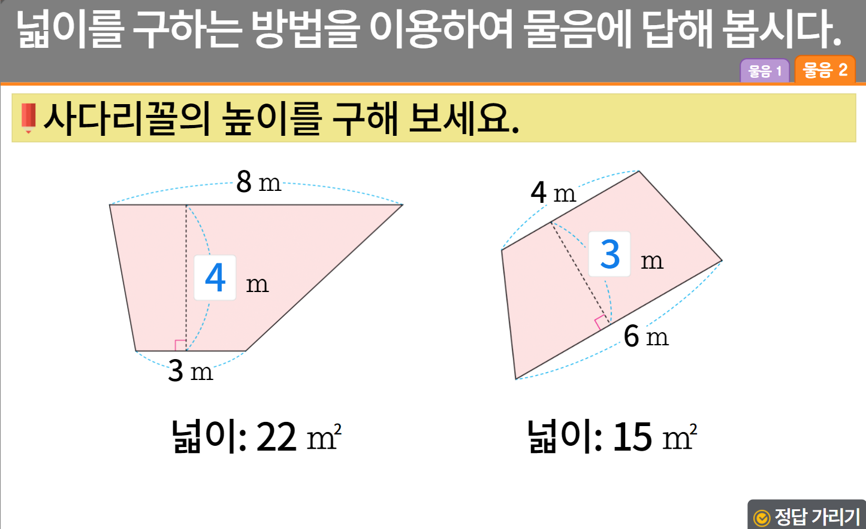

5-1
6. 다각형의 둘레와 넓이
suh_0501_06_1213_205_1
1213 사다리꼴의 넓이를 구해 볼까요
수정사항
1 | 소발문 앞 블릿 디자인 수정
2 | 풀이 확인 버튼 팝업 내용 추가(미니 팝업창-다음 슬라이드)
3 | 정답확인 버튼 디자인 수정 정답 확인 > 정답 가리기로 토글됨.
4
5
6
1
2
3
https://cdata2.tsherpa.co.kr/tsherpa/MultiMedia/Flash/2020/curri/index.html?flashxmlnum=yuni4856&classa=A8-C1-31-MM-MM-04-04-02-0-0-0-0&classno=MM_31_04/suh_0301_03_1213/suh_0301_03_1213_201_1.html

Slide 24
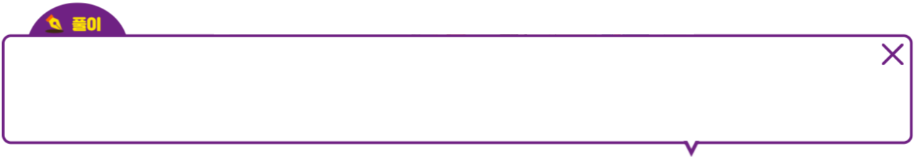
5-1
6. 다각형의 둘레와 넓이
suh_0501_06_1213_205_1
1213 사다리꼴의 넓이를 구해 볼까요
수정사항
1 | 소발문 앞 블릿 디자인 수정
2 | 풀이 확인 버튼 팝업 내용 추가(미니 팝업창-다음 슬라이드)
3 | 정답확인 버튼 디자인 수정 정답 확인 > 정답 가리기로 토글됨.
4
5
6
(사다리꼴의 넓이)＝(윗변의길이＋아랫변의 길이)×(높이)÷2
(8＋3)×□÷2＝22(㎡)이므로, 11×□＝44, □＝4
(4＋6)×□÷2＝15(㎡)이므로, 10×□＝30, □＝3
https://cdata2.tsherpa.co.kr/tsherpa/MultiMedia/Flash/2020/curri/index.html?flashxmlnum=yuni4856&classa=A8-C1-31-MM-MM-04-04-02-0-0-0-0&classno=MM_31_04/suh_0301_03_1213/suh_0301_03_1213_201_1.html

Slide 25
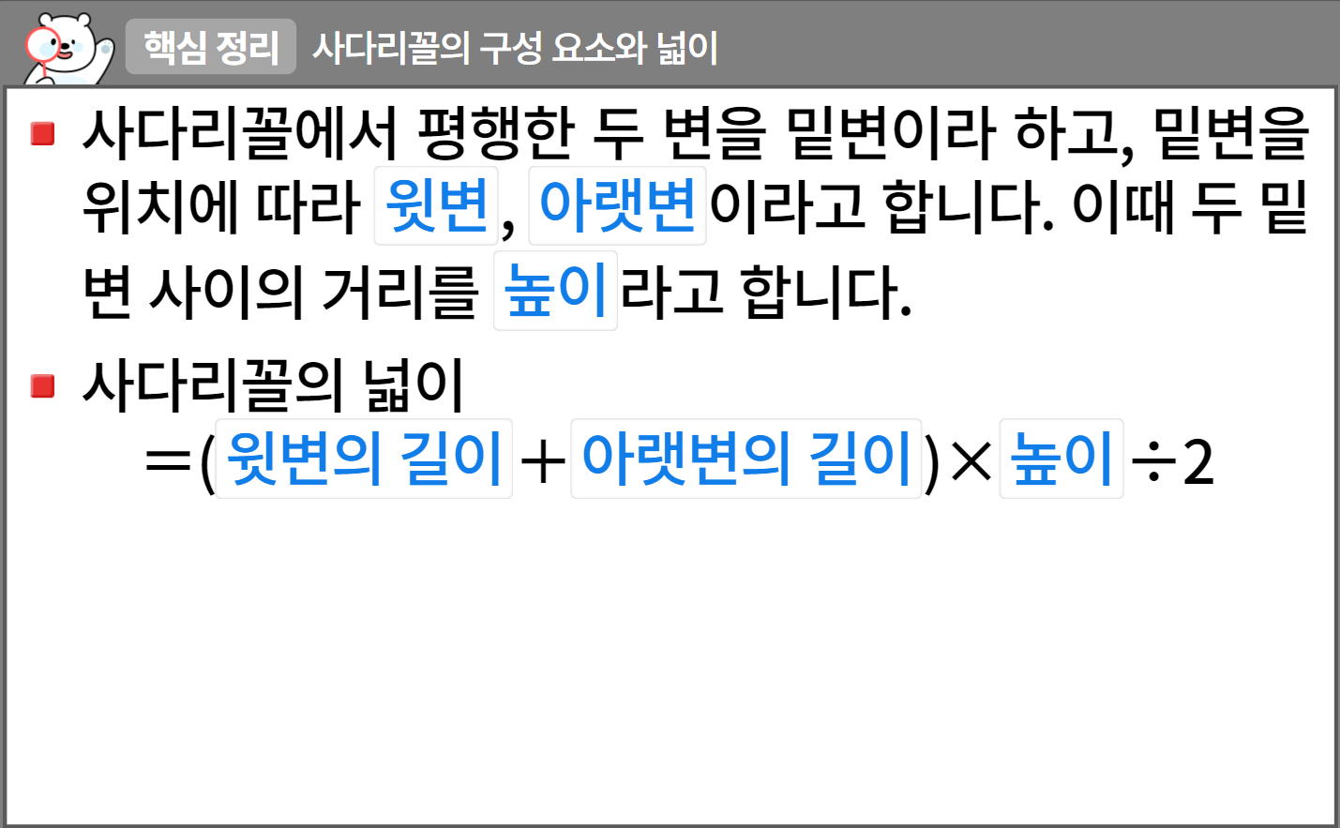
5-1
6. 다각형의 둘레와 넓이
suh_0501_06_1213_301_1
1213 사다리꼴의 넓이를 구해 볼까요
수정사항
1 | 핵심정리 페이지 디자인 수정
2 | 블릿 디자인 수정
3
4
5
1
2
https://cdata2.tsherpa.co.kr/tsherpa/MultiMedia/Flash/2020/curri/index.html?flashxmlnum=yuni4856&classa=A8-C1-41-MM-MM-04-03-04-0-0-0-0&classno=MM_41_04/suh_0404_02_0004/suh_0404_02_0004_301_1.html

Slide 26
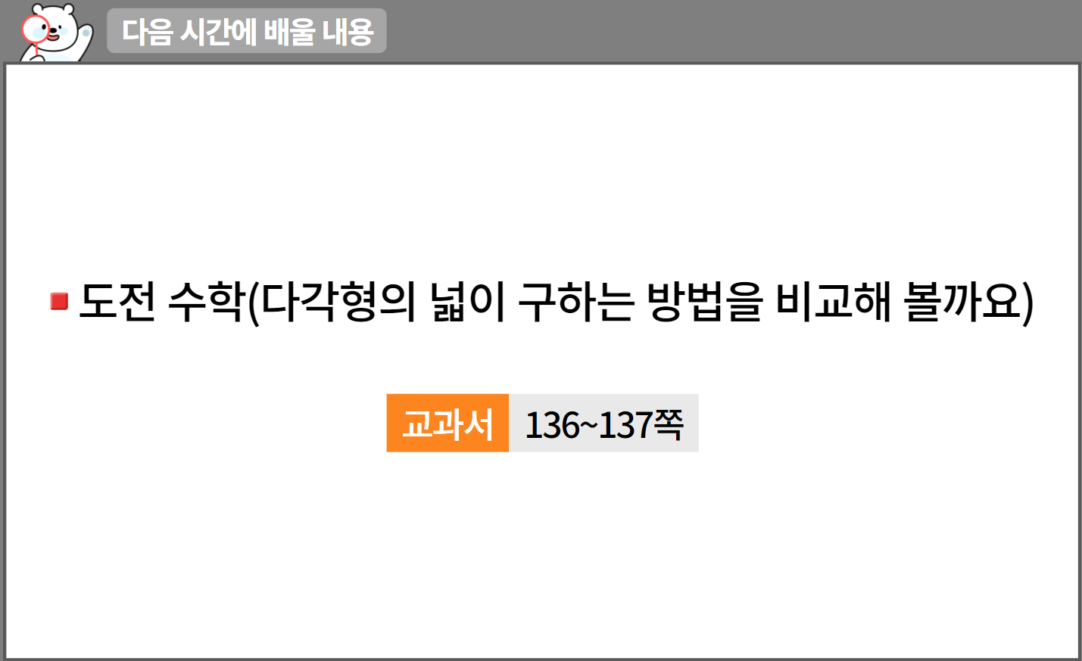
5-1
6. 다각형의 둘레와 넓이
suh_0501_06_1213_302_1
1213 사다리꼴의 넓이를 구해 볼까요
수정사항
1 | 다음 시간에 배울 내용 페이지 디자인 수정
2 | 수학 약물로 수정.
3
4
5
1
2
http://cdata.tsherpa.co.kr/tsherpa/MultiMedia/Flash/2020/curri/index.html?flashxmlnum=soboro2&classa=A8-C1-62-KK-KA-02-03-04-0-0-0-0&classno=AA_SAMPLE/nproto_sample/DA/nproto_㎝n_912.html

Slide 27
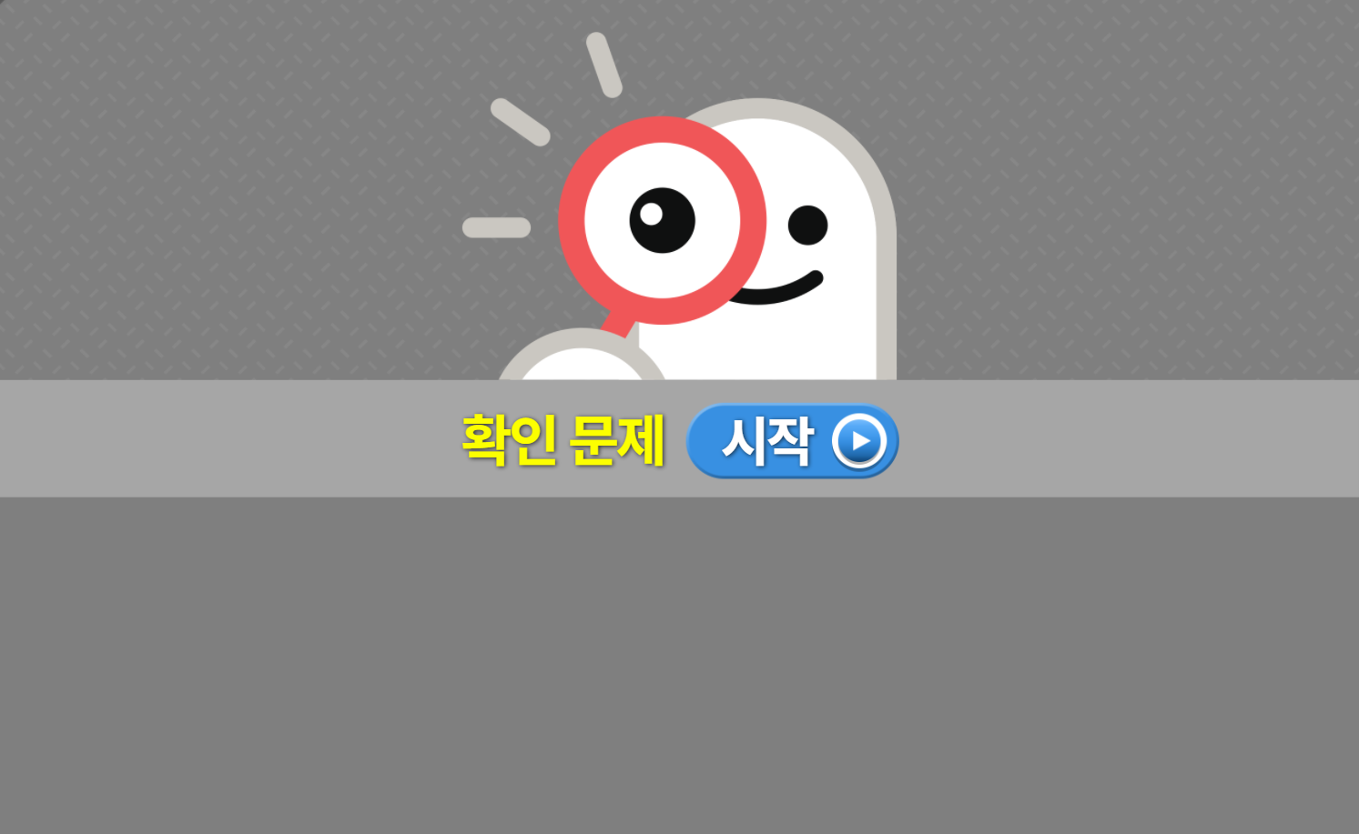
5-1
6. 다각형의 둘레와 넓이
suh_0501_06_1213_401_1.html
1213 사다리꼴의 넓이를 구해 볼까요
수정사항
1 | 확인 문제 게이트 페이지 수정
2
3
4
5
1

Slide 28

5-1
6. 다각형의 둘레와 넓이
suh_0501_06_1213_401_1.html
1213 사다리꼴의 넓이를 구해 볼까요
수정사항
기존 1,2번은 4,5번에 넣고 1,2,3번 문제 신규 추가 확인문제 디자인 수정 (비고란 링크 참고, 이하 공통)
1 | 도형 클릭하면 높이 표시되도록(정답 다음 슬라이드)
2 | 정답 확인>정답 가리기로 토글됨.
3
4
5
문제 1
문제 2
문제 3
문제 4
문제 5
사다리꼴의 높이를 표시해 보시오.
#1
#1
높이
높이
#2
http://cdata.tsherpa.co.kr/tsherpa/MultiMedia/Flash/2020/curri/index.html?flashxmlnum=soboro2&classa=A8-C1-62-KK-KA-02-03-04-0-0-0-0&classno=AA_SAMPLE/nproto_sample/DA/nproto_㎝n_914.html

Slide 29

5-1
6. 다각형의 둘레와 넓이
suh_0501_06_1213_401_1.html
1213 사다리꼴의 넓이를 구해 볼까요
수정사항
1 | 풀이 확인 버튼 팝업 내용 추가(미니 팝업창-다음 슬라이드)
2 | 정답 확인>정답 가리기로 토글됨.
3
4
5
문제 1
문제 2
문제 3
문제 4
문제 5
사다리꼴의 넓이를 구해 보시오.
7 ㎝
4 ㎝
8 ㎝
30
㎠
#1
#2

Slide 30
5-1
6. 다각형의 둘레와 넓이
suh_0501_06_1213_401_1.html
1213 사다리꼴의 넓이를 구해 볼까요
수정사항
<풀이 확인 클릭 시 나타나는 화면>
1
2
3
4
5
문제 1
문제 2
문제 3
문제 4
문제 5
사다리꼴의 넓이를 구해 보시오.
7 ㎝
4 ㎝
8 ㎝
(사다리꼴의 넓이)＝(윗변＋아랫변)×(높이)÷2
: (7＋8)×4÷2＝30(㎠)
30
㎠

Slide 31
5-1
6. 다각형의 둘레와 넓이
suh_0501_06_1213_401_1.html
1213 사다리꼴의 넓이를 구해 볼까요
수정사항
1 | 풀이 확인 버튼 팝업 내용 추가(미니 팝업창 및다음 슬라이드)
2 | 정답 확인>정답 가리기로 토글됨.
3
4
5
문제 1
문제 2
문제 3
문제 4
문제 5
사다리꼴에서 아랫변의 길이는 윗변의 길이보다 4 ㎝ 더 깁니다. 이 사다리꼴의 넓이는 몇 ㎠입니까?
5 ㎝
10 ㎝
40
㎠
#1
#2

Slide 32
5-1
6. 다각형의 둘레와 넓이
suh_0501_06_1213_401_1.html
1213 사다리꼴의 넓이를 구해 볼까요
수정사항
<풀이 확인 클릭 시 나타나는 화면>
1
2
3
4
5
문제 1
문제 2
문제 3
문제 4
문제 5
사다리꼴에서 아랫변의 길이는 윗변의 길이보다 4 ㎝ 더 깁니다. 이 사다리꼴의 넓이는 몇 ㎠입니까?
5 ㎝
10㎝
아랫변의 길이가 윗변보다 4 ㎝ 더 길므로 윗변의 길이는 6 ㎝입니다.
(사다리꼴의 넓이)＝(윗변＋아랫변)×(높이)÷2
: (6＋10)×5÷2＝40(㎠)
40
㎠

Slide 33
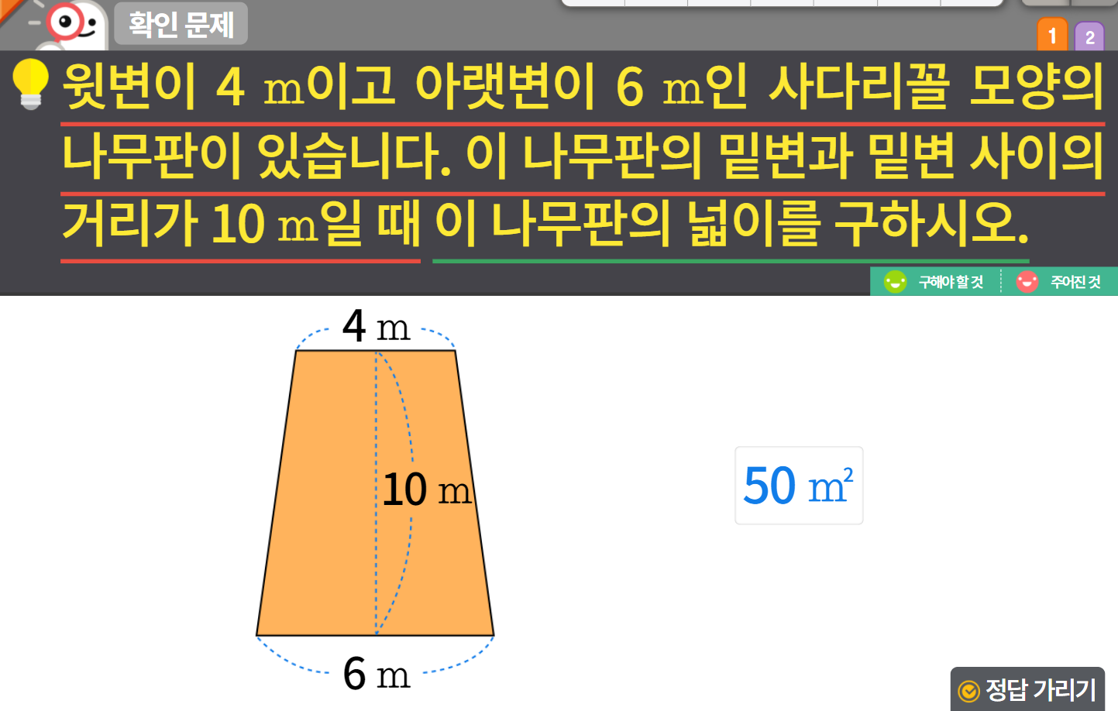


5-1
6. 다각형의 둘레와 넓이
suh_0501_06_1213_401_1.html
1213 사다리꼴의 넓이를 구해 볼까요
수정사항
기존 1,2번은 4,5번에 넣고 1,2,3번 문제 신규 추가
1 | 발문 앞 블릿 디자인 수정
2 | 구해야할 것 주어진것 약물 및 밑줄 디자인 수정 -문제 형식 비고 참고
3 | 답 수정 있음. (단위는 답박스 밖으로 빼기)
4 | 풀이 확인 버튼 팝업 내용 추가(미니 팝업창-다음 슬라이드)
5 | 정답 확인>정답 가리기로 토글됨.
1
2
2
2
3
50
㎡
4
5
http://cdata.tsherpa.co.kr/tsherpa/MultiMedia/Flash/2020/curri/index.html?flashxmlnum=soboro2&classa=A8-C1-62-KK-KA-02-03-04-0-0-0-0&classno=AA_SAMPLE/nproto_sample/DA/nproto_cmn_914.html 문제10번

Slide 34
5-1
6. 다각형의 둘레와 넓이
suh_0501_06_1213_401_1.html
1213 사다리꼴의 넓이를 구해 볼까요
수정사항
<풀이 확인 클릭 시 나타나는 화면>
1
2
3
4
5
50
㎡
(사다리꼴의 넓이)＝(윗변＋아랫변)×(높이)÷2
: (4＋6)×10÷2＝50(㎡)
http://cdata.tsherpa.co.kr/tsherpa/MultiMedia/Flash/2020/curri/index.html?flashxmlnum=soboro2&classa=A8-C1-62-KK-KA-02-03-04-0-0-0-0&classno=AA_SAMPLE/nproto_sample/DA/nproto_cmn_914.html 문제10번

Slide 35
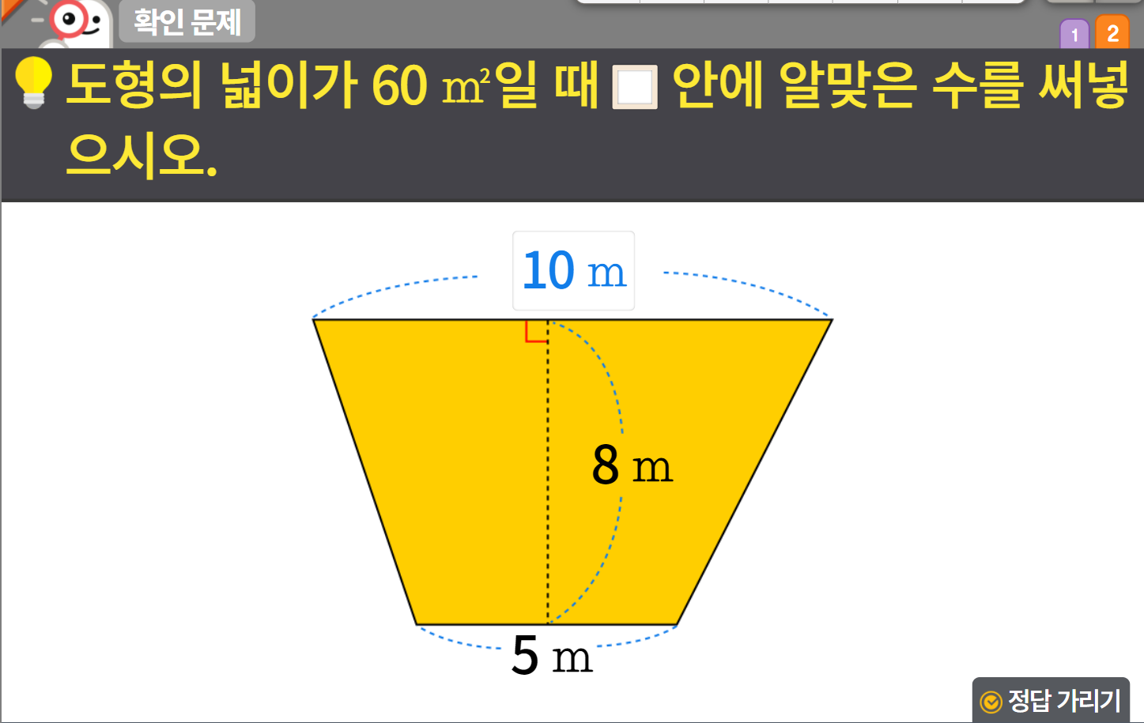

5-1
6. 다각형의 둘레와 넓이
suh_0501_06_1213_401_1.html
1213 사다리꼴의 넓이를 구해 볼까요
수정사항
기존 1,2번은 4,5번에 넣고 1,2,3번 문제 신규 추가
1 | 발문 앞 블릿 디자인 수정
2 | 빈칸 디자인 수정
3 | 답 수정 있음. (단위는 답박스 밖으로 빼기)
4 | 풀이 확인 버튼 팝업 내용 추가(미니 팝업창-다음 슬라이드)
5 | 정답 확인>정답 가리기로 토글됨.
1
2
3
10
m
4
5

Slide 36
5-1
6. 다각형의 둘레와 넓이
suh_0501_06_1213_401_1.html
1213 사다리꼴의 넓이를 구해 볼까요
수정사항
<풀이 확인 클릭 시 나타나는 화면>
1
2
3
4
5
10
m
(사다리꼴의 넓이)＝(윗변＋아랫변)×(높이)÷2
: (□＋5)×8÷2＝60(㎡)
⇔(□＋5)×4＝60(㎡)
⇔□＋5＝60÷4＝15
⇔□＝10

Slide 37
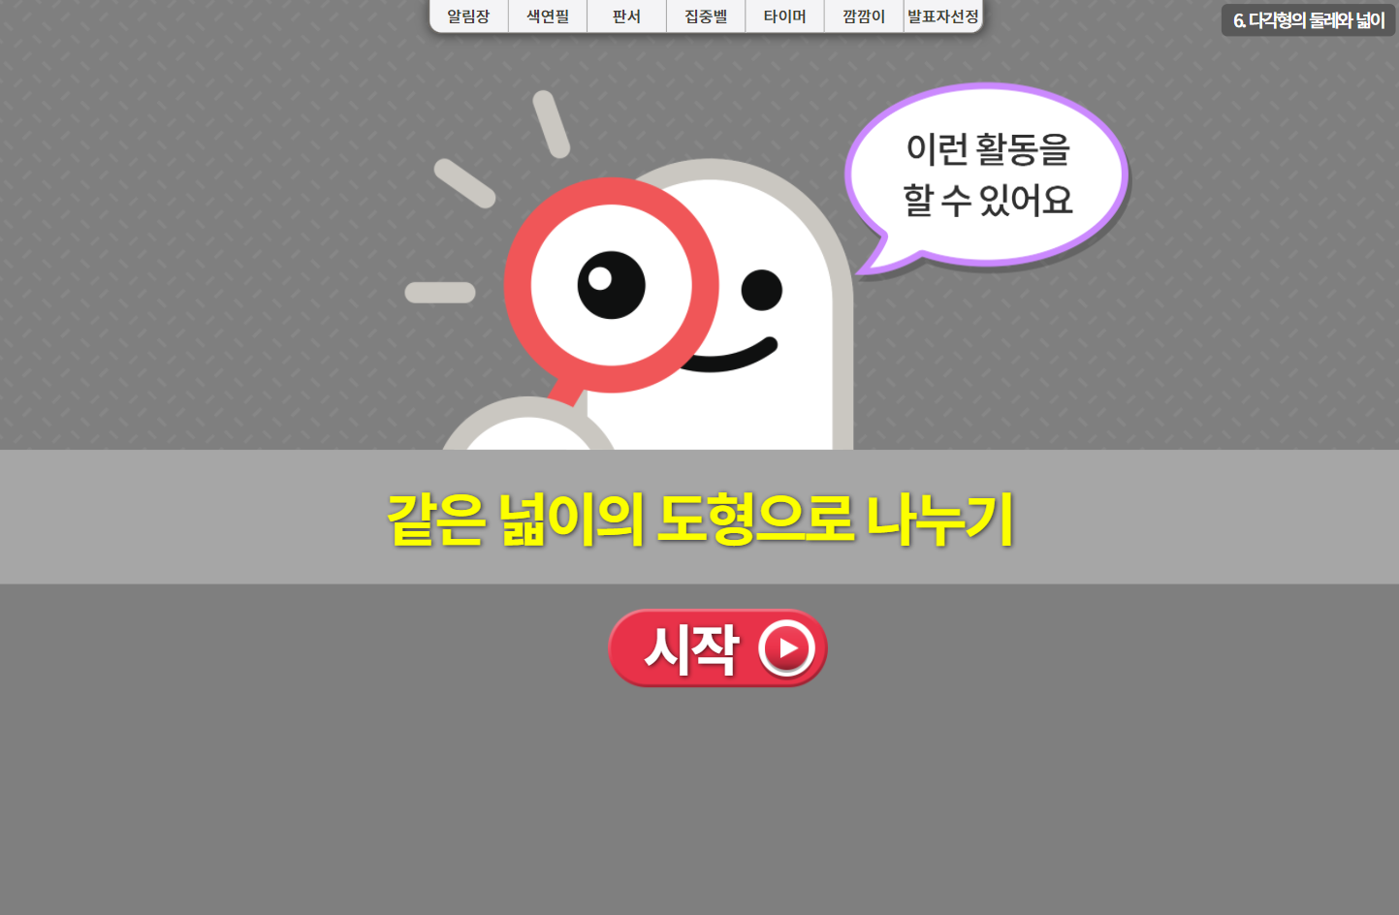
5-1
6. 다각형의 둘레와 넓이
suh_0501_06_1213_501_1
1213 사다리꼴의 넓이를 구해 볼까요
수정사항
1 | 이런 활동을 할 수 있어요 게이트 페이지 디자인 수정
2 | 삭제
3
4
5
1
2

Slide 38
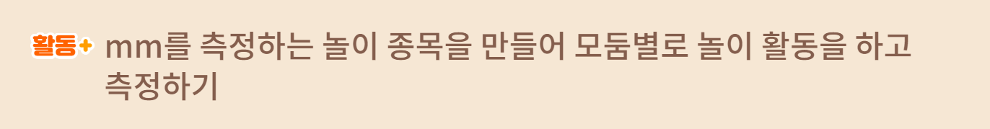

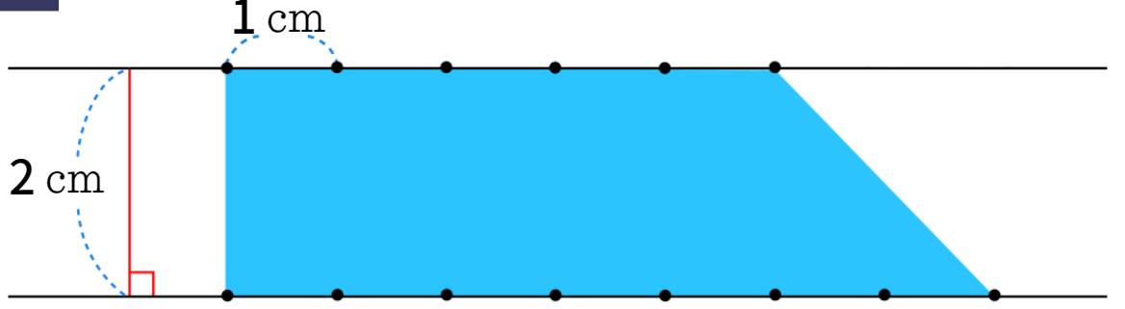




5-1
6. 다각형의 둘레와 넓이
suh_0501_06_1213_501_1
1213 사다리꼴의 넓이를 구해 볼까요
수정사항
활동+ 페이지 참고하여 디자인 수정
1 | 대발문 앞 활동+ 약물 추가
2 | 활동 방법 디자인 수정
3 | 숫자 약물 디자인 수정
4
5
합이 더 큰 수를 찾는 놀이를 해 봅시다.
큰 사다리꼴을 같은 넓이의 도형으로 나누어 봅시다.
활동 방법
윗변의 길이가 5 cm, 아랫변의 길이가 7 cm, 높이가 2 cm인 사다리꼴 모양의 종이를 제시합니다.
이 종이를 4명이 똑같은 넓이로 나누어 가질 수 있는 방법을 이야기해 봅니다.
나의 해결 방법과 친구들의 해결 방법을 비교해 본다.
종이를 나누어 가지는 인원을 2명, 3명, 6명으로 바꾸어 해결 방법을 찾아봅니다.
https://cdata2.tsherpa.co.kr/tsherpa/MultiMedia/Flash/2020/curri/index_jr.html?flashxmlnum=yuni4856&classa=A8-C1-31-MM-MM-04-06-02-0-0-0-0&classno=MM_31_04/suh_0301_05_0002/suh_0301_05_0002_501_1.html

